Slide 1

Introduction et Ethiques de
l’Intelligence Artificielle
Pr. Berhich Asmae
berhasmae@gmail.com
1

Slide 2
Les deux grandes approches de l’IA
1
Objectifs du chapitre
2
Les trois théories morales de l’IA
Introduction à l'IA

Slide 3
Deux approches pour simuler l’intelligence humaine
L’intelligence artificielle repose sur deux grandes approches :
L’IA symbolique (déterministe) — fondée sur le raisonnement logique et les règles.
L’IA connexionniste (statistique ou probabiliste) — fondée sur l’apprentissage à partir des données.
Ces deux approches poursuivent le même but – reproduire l’intelligence humaine – mais avec des méthodes radicalement différentes.
Introduction à l'IA
Notes:
IA forte/faible → concerne le niveau d’intelligence ou de conscience (ce que l’IA est capable de faire).
IA symbolique/connexionniste → concerne la méthode utilisée pour y arriver (comment elle fonctionne).

Slide 4
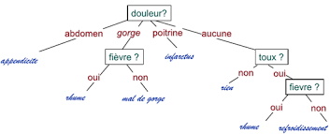
L’Intelligence Artificielle Symbolique
L’IA symbolique ou déterministe : raisonner comme un humain
Fonctionne par règles logiques explicites : “Si… alors… sinon…”.
Objectif :
reproduire le raisonnement humain à travers des algorithmes structurés.
Donne naissance aux systèmes experts : outils spécialisés dans un domaine précis.
Exemples :
Aide au diagnostic médical
Évaluation du risque de crédit
Optimisation logistique (itinéraires, allocations, etc.)
Avantage :
Raisonnement transparent et explicable.
Limite :
Ne permet pas d’apprendre seule : il faut modifier les règles manuellement.
Introduction à l'IA

Slide 5
L’Intelligence Artificielle Connexionniste
L’IA connexionniste ou statistique : apprendre comme un humain
S’inspire du cerveau humain et des réseaux de neurones.
Objectif : apprendre à partir d’exemples et de données.
Repose sur des techniques comme :
Machine Learning (apprentissage automatique)
Deep Learning (apprentissage profond)
IA générative et traitement du langage naturel (NLP).
Exemple :
Comme un enfant qui apprend à reconnaître un chat en voyant de nombreux exemples.
Avantage :
Capacité d’adaptation et d’auto-apprentissage.
Limite :
Fonctionnement souvent opaque (“boîte noire”) et besoin de grandes quantités de données.

Slide 6
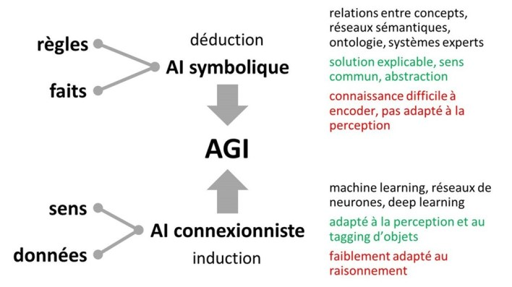
IA Symbolique VS IA Connexionniste
Notes:
Ce schéma montre que l’IA symbolique repose sur la déduction logique à partir de règles et de faits, tandis que l’IA connexionniste s’appuie sur l’induction statistique à partir de données.
L’IA symbolique est explicable et adaptée au raisonnement abstrait, mais peu performante pour la perception.
L’IA connexionniste, au contraire, excelle dans la perception et la reconnaissance de formes, mais reste peu explicable et limitée pour le raisonnement logique.
Les recherches actuelles visent à combiner ces deux approches pour tendre vers une IA générale (AGI) plus complète et cohérente.

Slide 7
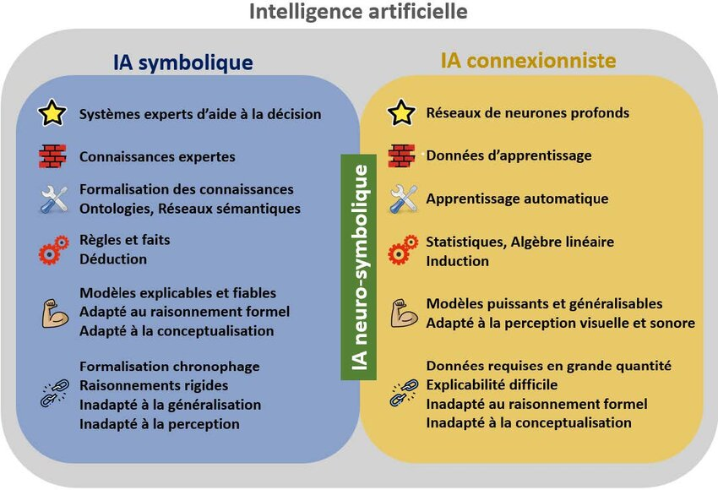
IA Symbolique VS IA Connexionniste
Notes:
Cette approche repose sur la manipulation de symboles, de règles et de faits logiques pour reproduire le raisonnement humain.
Elle est à la base des systèmes experts et des ontologies : des modèles capables de déduire des conclusions à partir de connaissances explicites.
➡️ Avantages : explicable, fiable, adaptée à la conceptualisation.
➡️ Limites : raisonnement rigide, faible généralisation, inefficace pour la perception visuelle.
🔗 2. IA connexionniste
Inspirée du fonctionnement du cerveau, elle repose sur les réseaux de neurones et l’apprentissage automatique.
Elle apprend à reconnaître des schémas à partir de grandes quantités de données (images, sons, textes).
➡️ Avantages : performante pour la perception et la reconnaissance de motifs.
➡️ Limites : nécessite beaucoup de données, peu explicable, mal adaptée au raisonnement abstrait.

Slide 8
Devoir
Introduction à l'IA

Slide 9

Les trois théories morales de l’IA

Slide 10
Les trois théories morales de l’IA
L’IA prend de plus en plus de décisions ayant un impact moral (justice, santé, emploi, sécurité…).
Les théories morales aident à déterminer ce qui est juste, bon ou acceptable dans les comportements des machines.
Trois grands cadres guident la réflexion :
Le conséquentialisme (ou utilitarisme)
Le déontologisme (ou éthique du devoir)
L’éthique des vertus
Notes:
Derrière chaque IA, il y a une vision du bien et du mal. Les théories morales présentent le cadre éthique qui guide le comportement et les décisions de l’IA (ou de ses concepteurs).
Ces trois théories morales permettent de penser les choix qu’une machine doit ou ne doit pas faire.

Slide 11
Le conséquentialisme (ou utilitarisme)
Cette approche cherche la meilleure conséquence globale. Une IA ‘utilitariste’ choisirait toujours la solution qui maximise le bien collectif.
Une action est bonne si ses conséquences sont bonnes pour le plus grand nombre.
L’objectif est de maximiser le bien-être collectif et de réduire la souffrance.
Principaux penseurs : Jeremy Bentham, John Stuart Mill.
En IA : les décisions visent l’efficacité globale (ex. sauver le plus de vies possible).
Notes:
“Cette approche cherche la meilleure conséquence globale. Une IA ‘utilitariste’ choisirait toujours la solution qui maximise le bien collectif

Slide 12
Le conséquentialisme (ou utilitarisme)
Exemple – L’IA et le dilemme du tramway
Un véhicule autonome doit choisir :
⚖️ Sauver 5 passants ou 1 passager ?
Une IA conséquentialiste privilégierait l’action qui sauve le plus de vies.
Mais cette logique peut ignorer la valeur individuelle des personnes.
Exemple de chatgpt :
Si un utilisateur demande un avis médical, ChatGPT donne une réponse prudente, informée mais non diagnostique, et conseille de consulter un professionnel de santé.
Cela vise à minimiser les risques (éviter un mauvais traitement) et à maximiser le bien collectif (protéger la santé publique).
Notes:
C’est le dilemme du tramway : faut-il sacrifier une personne pour en sauver cinq ? L’IA utilitariste dit oui, car elle raisonne en termes de quantité de bien.

Slide 13
Le déontologisme (ou éthique du devoir)
Inspirée par Immanuel Kant.
Une action est morale si elle respecte des règles ou des principes universels, peu importe les conséquences.
Les décisions doivent être justes, non simplement efficaces.
En IA : une machine doit respecter des normes éthiques préprogrammées (ex. ne jamais tuer, ne pas mentir).
Notes:
Ici, on ne juge pas l’action par ses résultats, mais par son respect du devoir. L’IA doit suivre des règles morales, même si cela conduit à un résultat moins optimal.

Slide 14
Le déontologisme (ou éthique du devoir)
Exemple – IA et respect des règles éthiques
Une IA médicale ne doit jamais trahir la confidentialité d’un patient, même si cela peut sauver d’autres vies.
Une IA policière ne doit pas discriminer selon le profil des citoyens.
La règle prime sur le résultat.
Exemple de chatGPT:
ChatGPT est conçu pour suivre des règles éthiques strictes fixées par ses concepteurs.
Il ne peut pas :
inciter à la haine ou à la violence,
générer de fausses informations intentionnelles,
violer la vie privée ou encourager des comportements illégaux.
Si un utilisateur demande à ChatGPT “comment pirater un compte bancaire”, le modèle refuse de répondre.
Notes:
Le déontologisme donne de la prévisibilité et de la sécurité morale, mais il peut parfois sembler rigide dans des situations complexes.

Slide 15
L’éthique des vertus (ou approche humaniste)
Inspirée par Aristote.
Une action est morale si elle reflète les qualités d’un bon être humain : sagesse, justice, courage, bienveillance.
L’IA doit imiter les comportements vertueux humains et s’adapter au contexte.
Approche centrée sur la moralité de l’agent, pas sur les règles ou les résultats.
Exemple de chatGPT:
Si un utilisateur exprime une détresse émotionnelle, ChatGPT répond avec écoute et empathie, tout en encourageant des ressources d’aide ou un soutien psychologique.
Ce comportement traduit la vertu de bienveillance et de prudence.
Notes:
L’éthique des vertus cherche à créer des IA qui se comportent avec discernement et bienveillance, pas juste selon des règles ou des calculs.

Slide 16
Les trois théories morales de l’IA
Théorie | Principe moral | Avantage | Limite | Exemple IA
Conséquentialisme | Juger selon les résultats | Efficacité globale | Peut sacrifier des individus | Voiture autonome
Déontologisme | Respecter les règles morales | Prévisibilité éthique | Rigidité des principes | IA médicale éthique
Éthique des vertus | Adopter un comportement juste et humain | Humanisation des décisions | Difficile à formaliser | Robots sociaux
Notes:
“Aucune théorie n’est parfaite. En pratique, les ingénieurs combinent ces approches pour concevoir des IA plus justes et responsables.
L’avenir de l’IA repose sur une éthique combinée : l’efficacité du calcul, la rigueur du devoir et la sagesse des vertus humaines

Slide 17
Devoir
Introduction à l'IA

